Slide 1


Procesos ETL en AWS (Glue)

Slide 2
Índice
Procesos ETL
¿Qué es AWS Glue?
Características de AWS Glue
Casos de uso de AWS Glue
Lab - AWS Glue

Slide 3
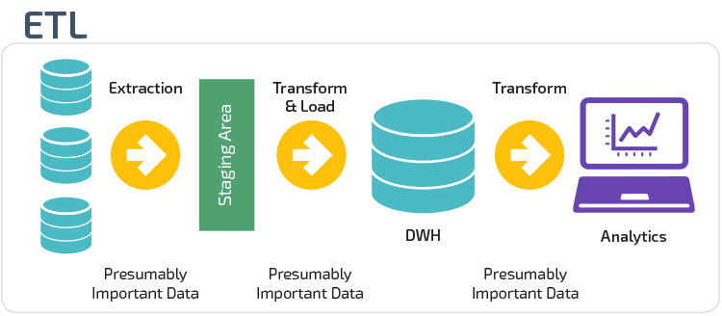
Procesos ETL
ETL (extract, transform, load) son el conjunto de procesos que nos permiten extraer mover datos desde múltiples fuentes, reformatearlos y limpiarlos, y cargarlos en otra base de datos o data warehouse para analizar.

Slide 4
¿Qué es AWS Glue?
AWS Glue es un servicio de extracción, transformación y carga (ETL)
Con AWS Glue podemos crear y ejecutar un trabajo de ETL fácilmente desde la consola de administración de AWS
AWS Glue es capaz de descubir nuestros datos y crear un catálogo a partir de ellos
Una vez catalogados, podemos realizar búsquedas y consultas disponibles para operaciones de ETL

Slide 5
¿Características de AWS Glue?
Integrado con el ecosistema de AWS (AWS S3, RDS, Aurora, Redshift, etc.)
No nos tenemos que preocupar de la infraestructura. Es un servicio gestionado por AWS
Sólo pagamos por los recursos utilizados
AWS Glue es capaz de rastrear, identificar formatos y sugerir esquemas y transformaciones para nuestros datos

Slide 6
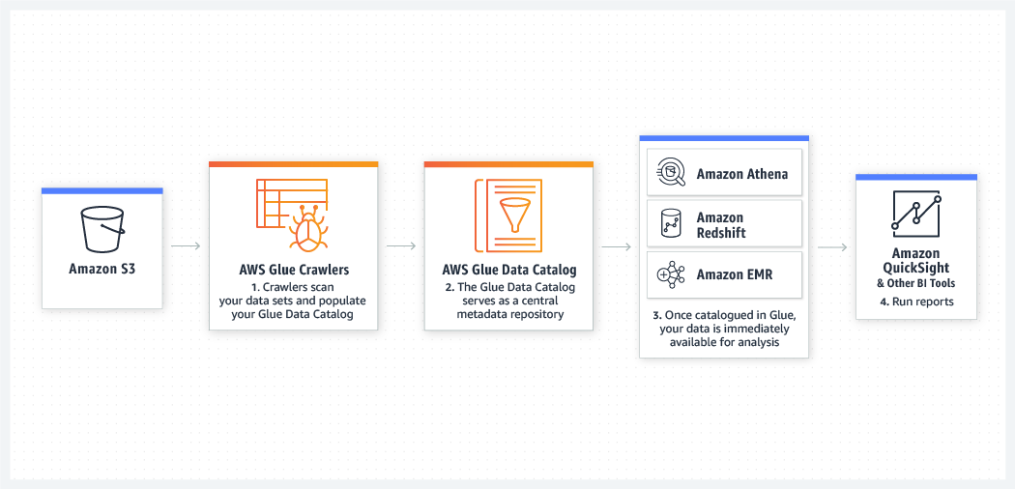
Casos de uso de AWS Glue
Consultas en un Data lake de S3:

Slide 7
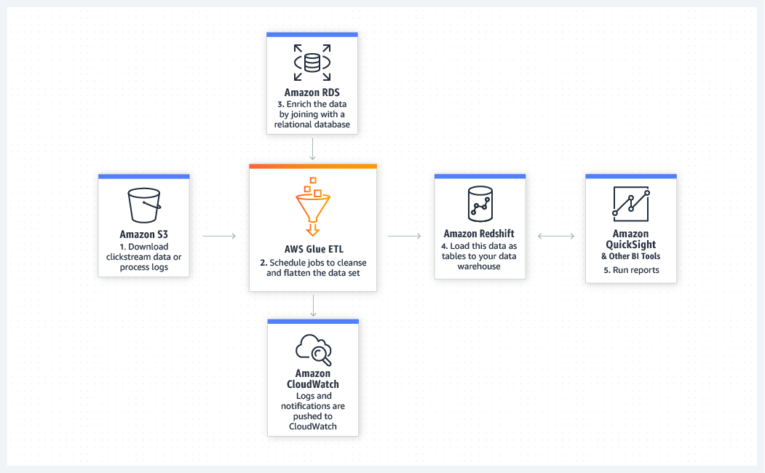
Casos de uso de AWS Glue
Análisis de registros de almacenes de datos:

Slide 8
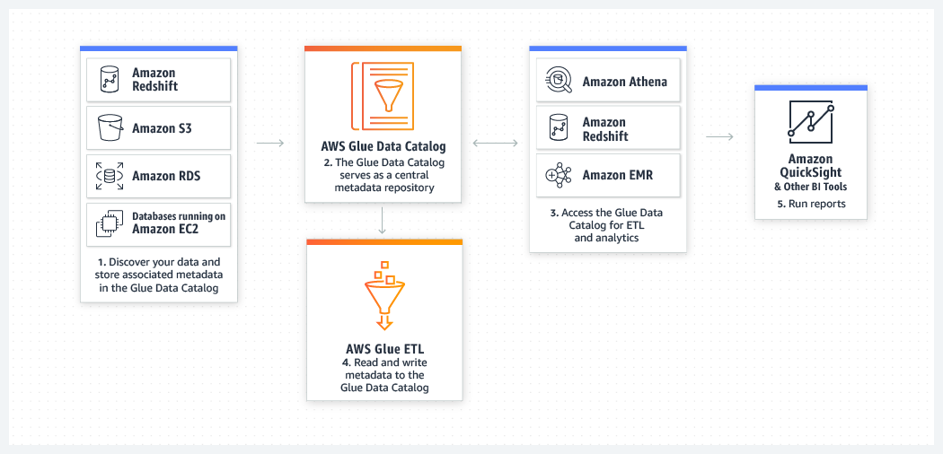
Casos de uso de AWS Glue
Vista unificada de varios almacenes de datos:

Slide 9
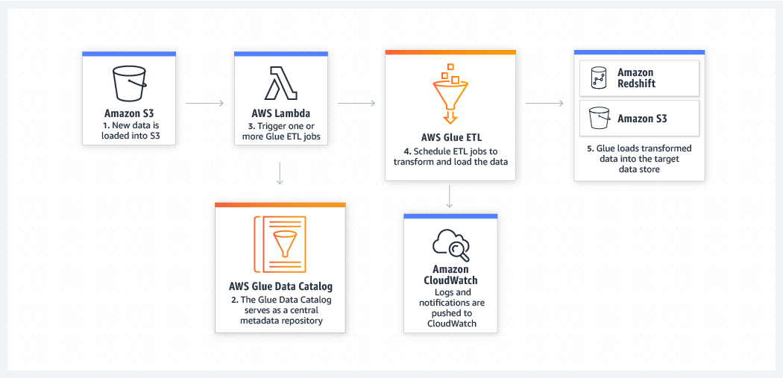
Casos de uso de AWS Glue
Procesos ETL en base a eventos:

Slide 10
¿Cuál es la mejor manera de aprender sobre AWS Glue?
"For the things we have to learn before we can do them, we learn by doing them"
Aristóteles

Slide 11
Lab - AWS Glue
¿Qué hemos aprendido?
Obtener datos de AWS S3 con el crawler de AWS Glue
Examinar los esquemas generados en AWS Glue Data Catalog
Filtrar datos del catálogo de datos generado
Cargar los datos en AWS Redshift

Slide 12
Resumen
¿Qué hemos aprendido en este módulo?
Conocer qué son los procesos ETL
Conocer qué es AWS Glue
Conocer las características de AWS Glue
Conocer algunos casos de uso de AWS Glue
Aprender a usar el servicio de AWS Glue de AWS

Slide 13

Preguntas

Slide 14
Unai Arríen
Email de contacto: unai.arrien@gmail.com

